Slide 1




Kelompok 6
Secret Messages : Encoder and Decoder
Lauren Christy T. (2106707870)
Miranti Anggunsari (2106731472)

Slide 2

Pada dunia internet yang telah berlangsung dalam skala global ini, penyampaian pesan adalah suatu hal yang lumrah untuk dilakukan. Namun, terkadang muncul kekhawatiran apabila pesan yang ingin disampaikan jatuh pada pihak-pihak yang tidak bertanggung jawab. Oleh karena itu perlu dilakukan penyandian data agar pihak yang tidak memiliki kewenangan tidak akan bisa melihat informasi dalam pesan yang dikirim.
Salah satu metode yang digunakan untuk pengamanan data adalah pengaplikasian sistem kriptografi, dimana informasi asli yang ingin dikirim akan diubah melalui proses encode menjadi informasi yang tidak dapat dipahami, kecuali dengan membuka kembali informasi tersebut melalui proses decode dengan menggunakan kunci atau password yang benar.
LATAR BELAKANG
Encoder and Decoder

Slide 3
ENCODER AND DECODER
Tujuan
Membantu menjaga kerahasiaan pesan dari kemungkinan jatuhnya informasi pada pihak yang tidak bertanggung jawab
Dapat melakukan proses encode untuk mengubah informasi asli menjadi informasi yang tidak dapat dipahami kecuali melalui proses decode
Dapat melakukan proses decode untuk memulihkan kembali pesan yang telah diubah melalui proses encode

Slide 4
Pak, silahkan play slide show untuk dapat melihat flowchart dan tampilan output

Slide 5
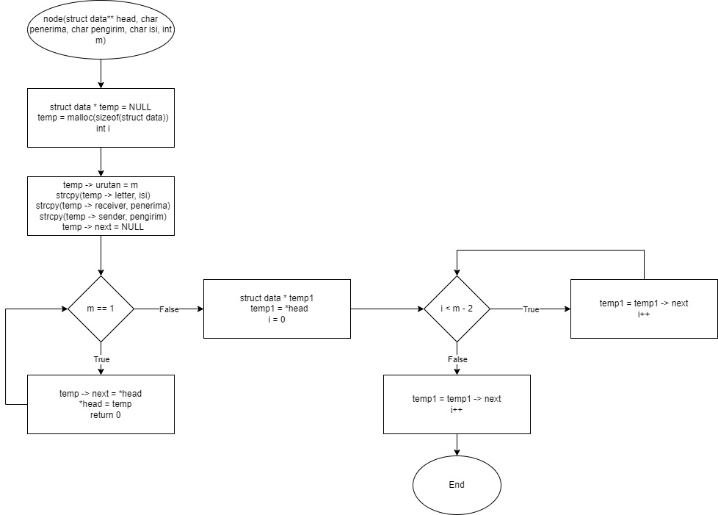
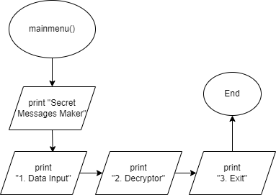
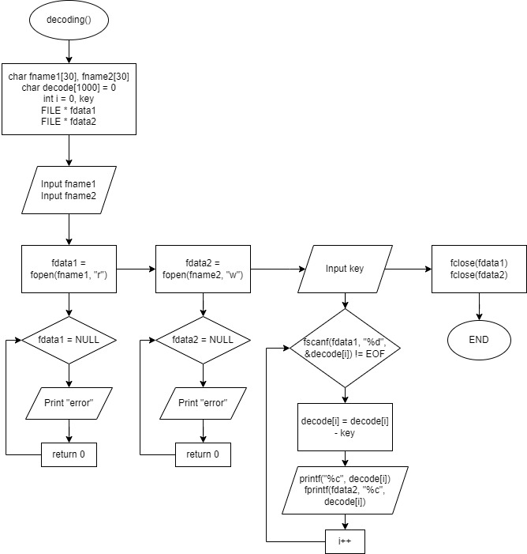
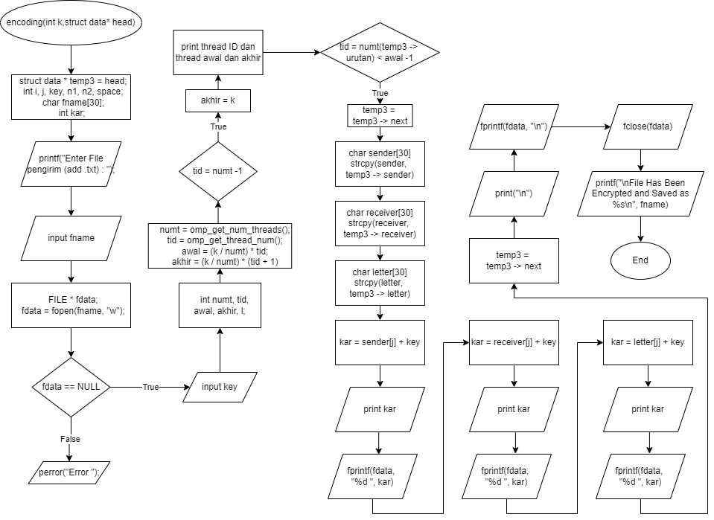
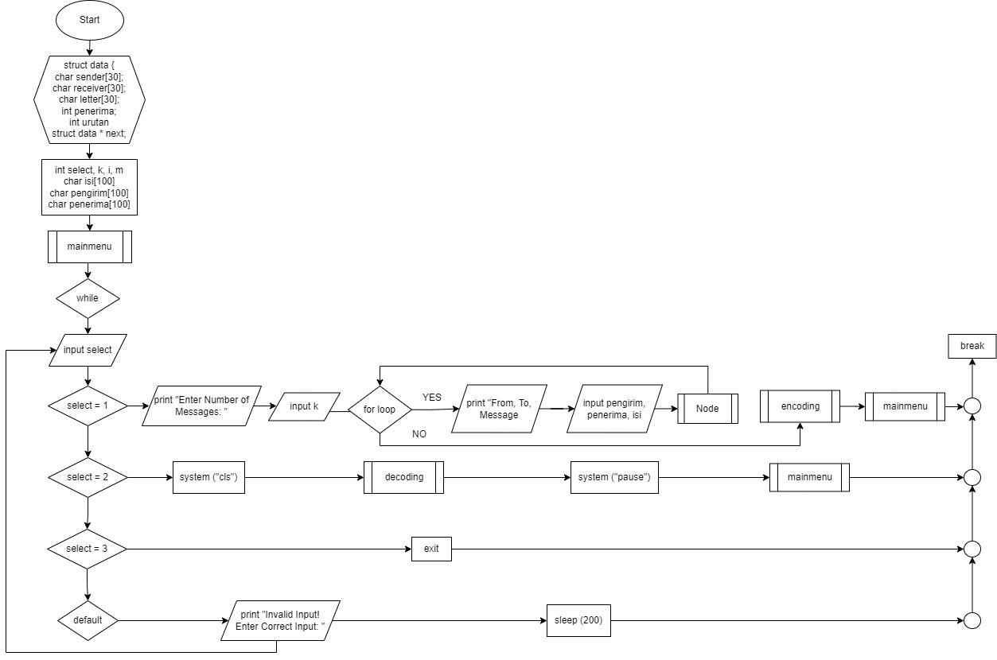
FLOWCHART
Main
Main Menu
Encoding
Decoding
Node

Slide 6
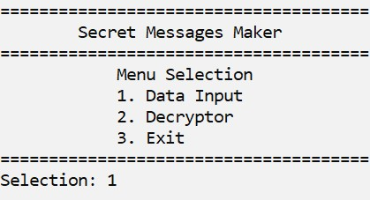

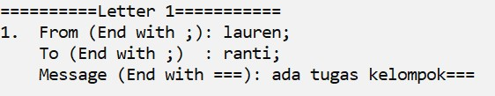
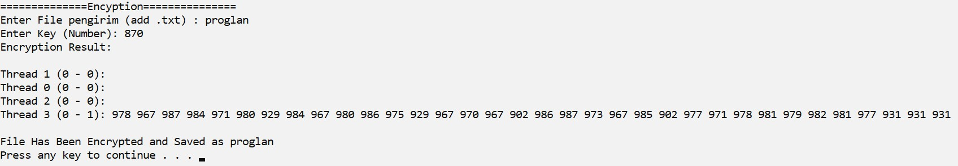
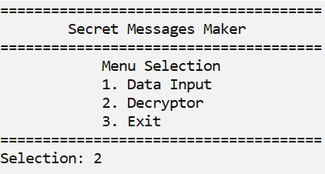
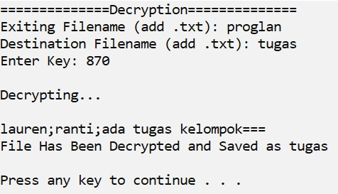
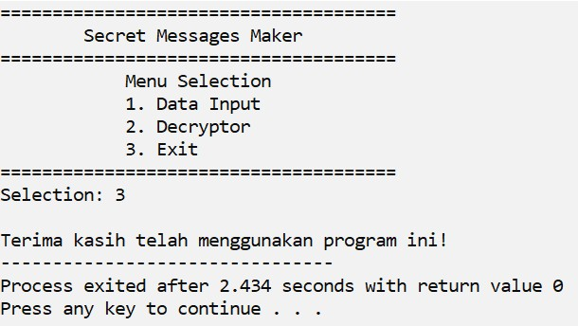
Input
PRINT SCREEN
Output

Slide 7
Terima Kasih

